Slide 1

人教2019 A版 选择性必修二
第四章 数 列
4.3.2等比数列的前n项和公式 (2)

Slide 2
学习目标
掌握等比数列的前n项和公式及其应用．
能在具体的问题情境中，发现数列的等比关系，并解决相应的问题.

Slide 3
公式解析
等比数列的前n项和公式
na₁

Slide 4
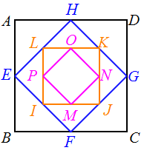
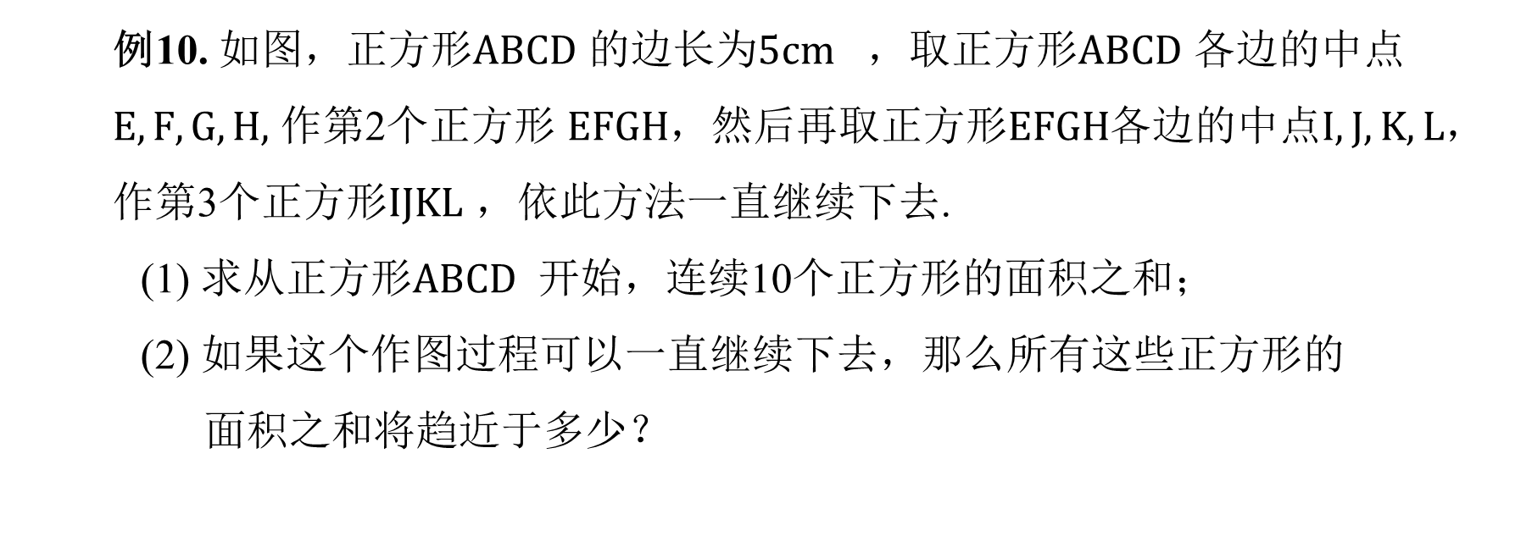
探究新知
例10. 如图，正方形$$ABCD$$ 的边长为$$5cm$$ ，取正方形$$ABCD$$ 各边的中点
$$E,F,G,H,$$ 作第2个正方形 $$EFGH$$，然后再取正方形$$EFGH$$各边的中点$$I,J,K,L$$，
作第3个正方形$$IJKL$$ ，依此方法一直继续下去.
(1) 求从正方形$$ABCD$$ 开始，连续10个正方形的面积之和；
(2) 如果这个作图过程可以一直继续下去，那么所有这些正方形的
面积之和将趋近于多少？
分析：可以利用数列表示各正方形的面积，根据条件可知，这是一个等比数列。

Slide 5
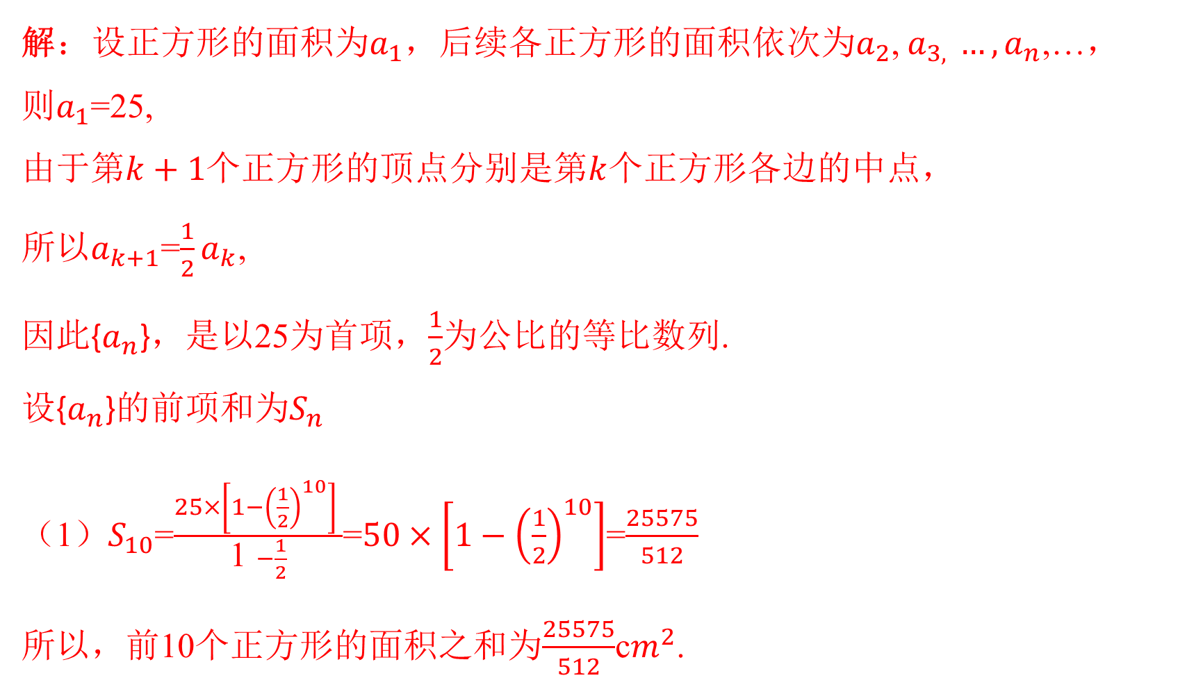
解：设正方形的面积为$$a_{1}$$，后续各正方形的面积依次为$$a_{2}$$, $$a_{3, }{…,a}_{n}$$,…，
则$$a_{1}$$=25,
由于第$$k+1$$个正方形的顶点分别是第$$k$$个正方形各边的中点，
所以$$a_{k+1}$$=$${\frac{1}{2}a}_{k}$$,
因此{$$a_{n}$$}，是以25为首项，$$\frac{1}{2}$$为公比的等比数列.
设{$$a_{n}$$}的前项和为$$S_{n}$$
（1）$$S_{10}$$=$$\frac{25×\left[1−{\left(\frac{1}{2}\right)}^{10}\right] }{1 −\frac{1}{2}}$$=$$50×\left[1−{\left(\frac{1}{2}\right)}^{10}\right]$$=$$\frac{25575}{512}$$
所以，前10个正方形的面积之和为$$\frac{25575}{512}$$c$$m^{2}$$.

Slide 6
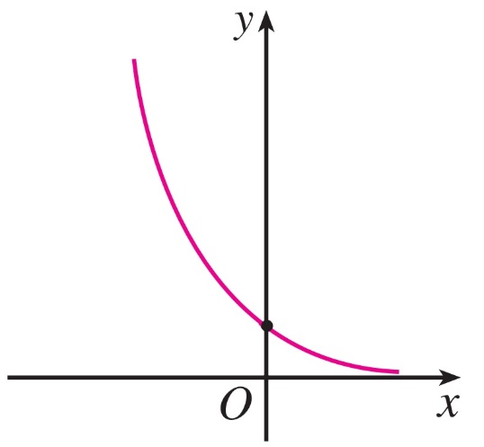
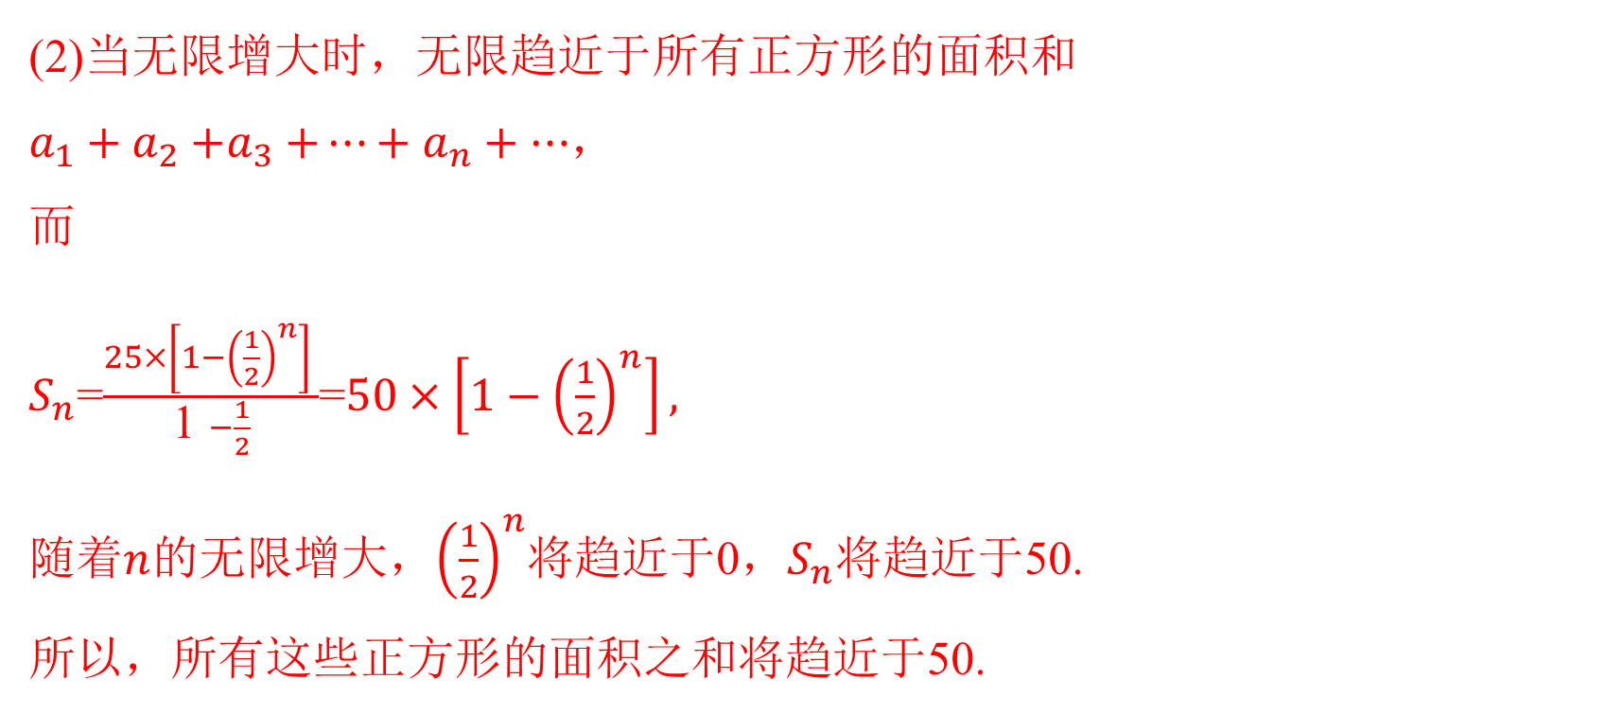
(2)当无限增大时，无限趋近于所有正方形的面积和
$$a_{1}+a_{2}{+a}_{3}+…+a_{n}+…$$，
而
$$S_{n}$$=$$\frac{25×\left[1−{\left(\frac{1}{2}\right)}^{n}\right] }{1 −\frac{1}{2}}$$=$$50×\left[1−{\left(\frac{1}{2}\right)}^{n}\right],$$
随着$$n$$的无限增大，$${\left(\frac{1}{2}\right)}^{n}$$将趋近于0，$$S_{n}$$将趋近于50.
所以，所有这些正方形的面积之和将趋近于50.

Slide 7
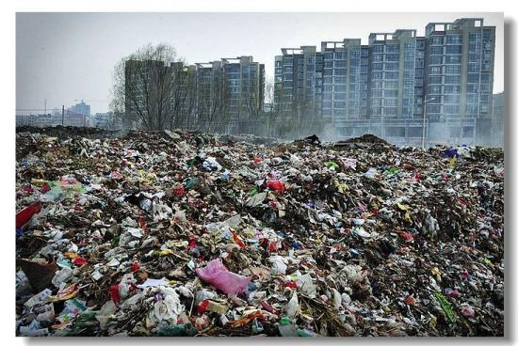
典例解析
例11. 去年某地产生的生活垃圾为20万吨，其中14万吨垃圾以填埋方式处理，6万吨垃圾以环保方式处理.预计每年生活垃圾的总量递增5%，同时，通过环保方式处理的垃圾量每年增加1.5万吨.为了确定处理生活垃圾的预算，请你测算一下从今年起5年内通过填埋方式处理的垃圾总量（精确到0.1万吨）.
分析：由题意可知，每年生活垃圾的总量构成等比数列，而每年以环保方式处理
的垃圾量构成等差数列。因此，可以利用等差数列、等比数列的知识进行计算。

Slide 8
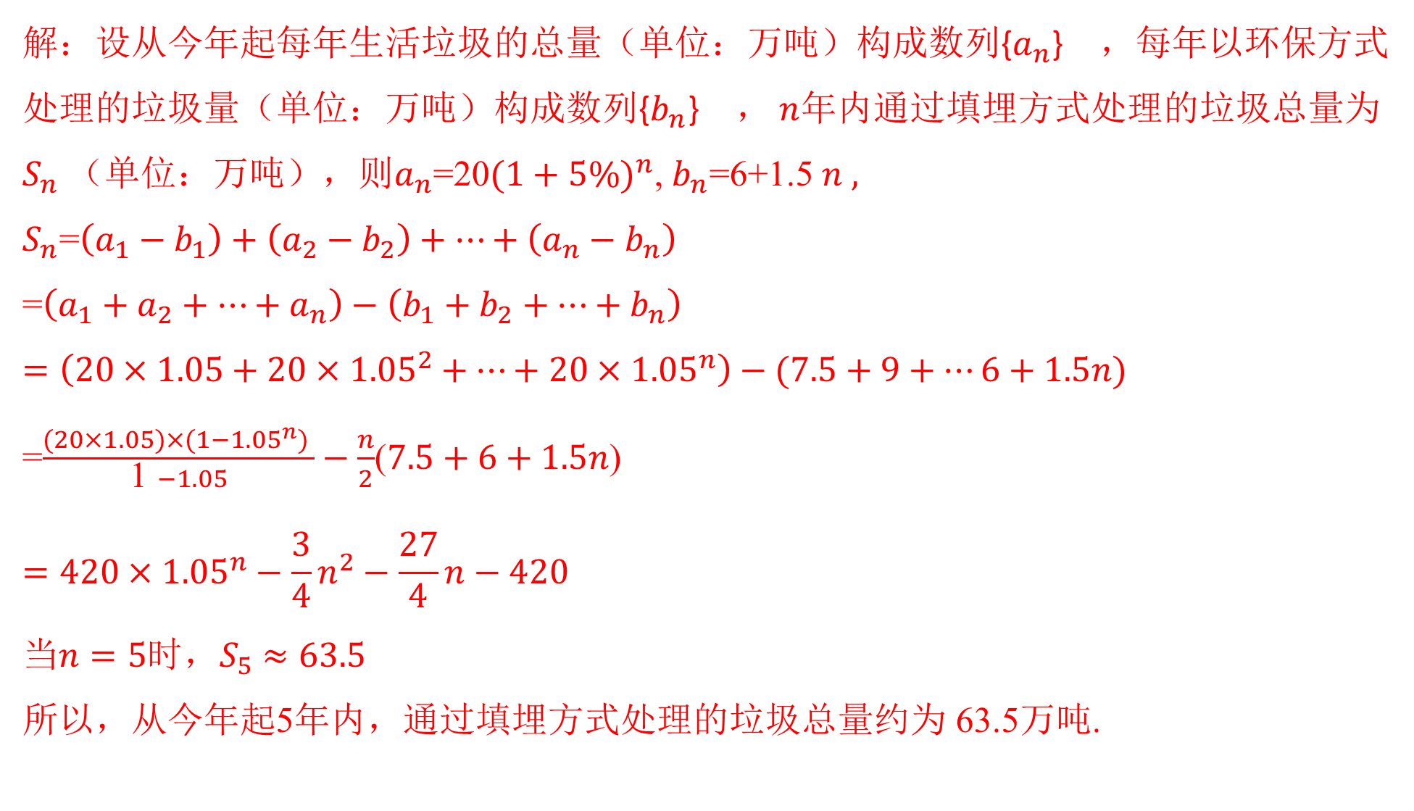
解：设从今年起每年生活垃圾的总量（单位：万吨）构成数列{$$a_{n}$$} ，每年以环保方式处理的垃圾量（单位：万吨）构成数列{$$b_{n}$$} ， $$n$$年内通过填埋方式处理的垃圾总量为 $$S_{n}$$ （单位：万吨），则$$a_{n}$$=20$${(1+5\%)}^{n}$$, $$b_{n}$$=6+1.5 $$n ,$$
$$S_{n}$$=$$\left(a_{1}−b_{1}\right)+\left(a_{2}−b_{2}\right)+…+\left(a_{n}−b_{n}\right)$$
=$$\left(a_{1}+a_{2}+…+a_{n}\right)−\left(b_{1}+b_{2}+…+b_{n}\right)$$
$$=\left(20×1.05+20×{1.05}^{2}+…+20×{1.05}^{n}\right)−(7.5+9+…6+1.5n)$$
=$$\frac{(20×1.05)×(1−{1.05}^{n}) }{1 −1.05}−\frac{n}{2}$$($$7.5+6+1.5n$$)
$$=420×{1.05}^{n}−\frac{3}{4}n^{2}−\frac{27}{4}n−420$$
当$$n=5$$时，$$S_{5}$$ $$≈63.5$$
所以，从今年起5年内，通过填埋方式处理的垃圾总量约为 63.5万吨.

Slide 9
归纳总结
解决数列应用题时
一是：明确问题属于哪类应用问题，即明确是等差数列还是等比数列问题，还是含有递推关系的数列问题；
二是：明确是求a_{n}，还是求S_{n}.细胞繁殖、利率、增长率等问题一般为等比数列问题．

Slide 10
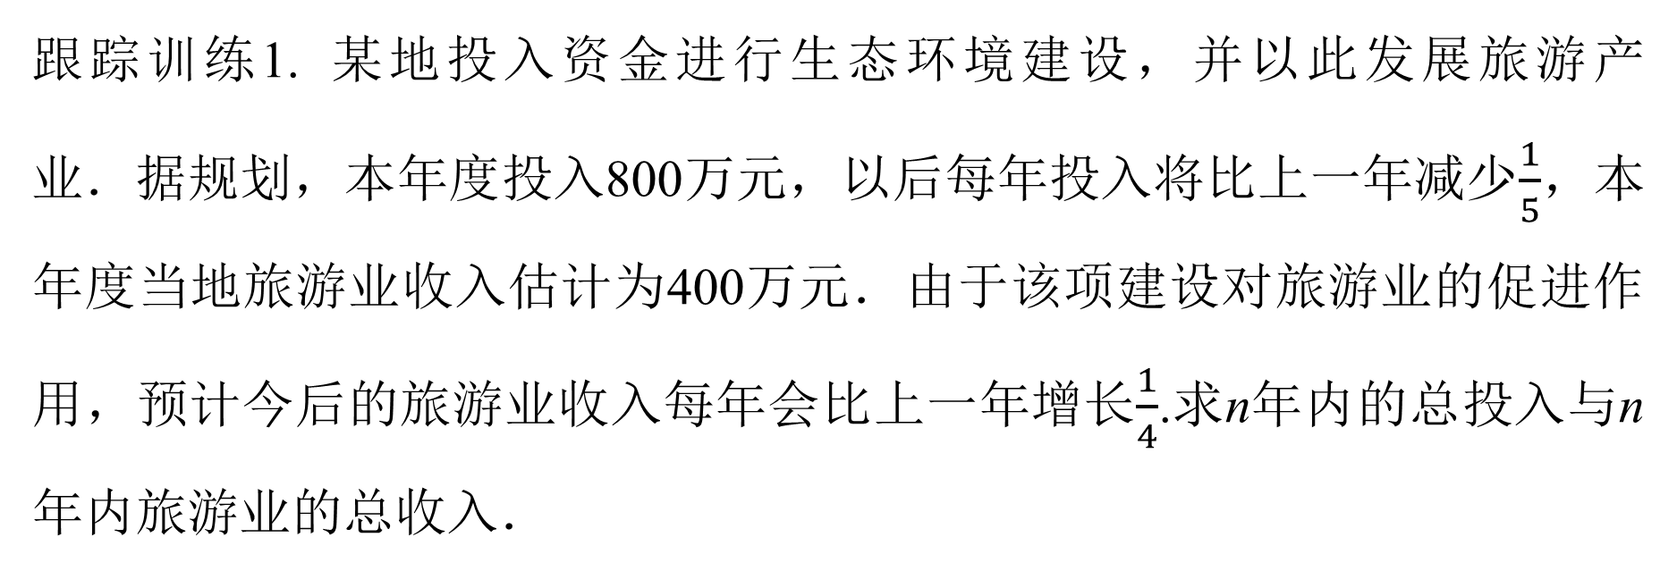
跟踪训练
跟踪训练1. 某地投入资金进行生态环境建设，并以此发展旅游产业．据规划，本年度投入800万元，以后每年投入将比上一年减少$$\frac{1}{5}$$，本年度当地旅游业收入估计为400万元．由于该项建设对旅游业的促进作用，预计今后的旅游业收入每年会比上一年增长$$\frac{1}{4}$$.求n年内的总投入与n年内旅游业的总收入．

Slide 15
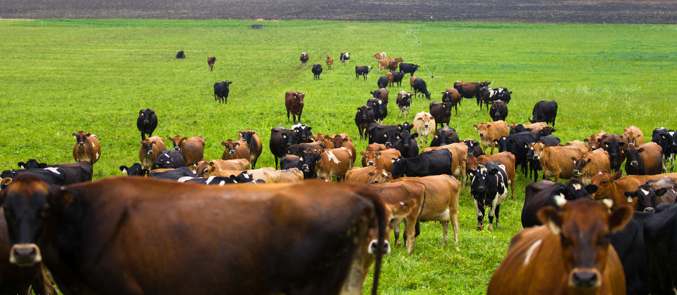
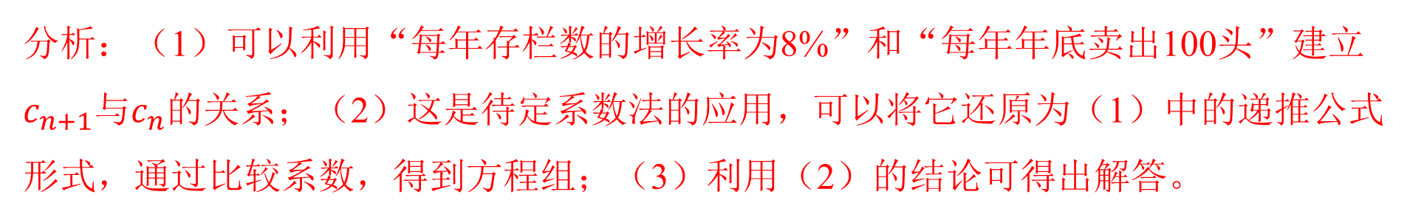
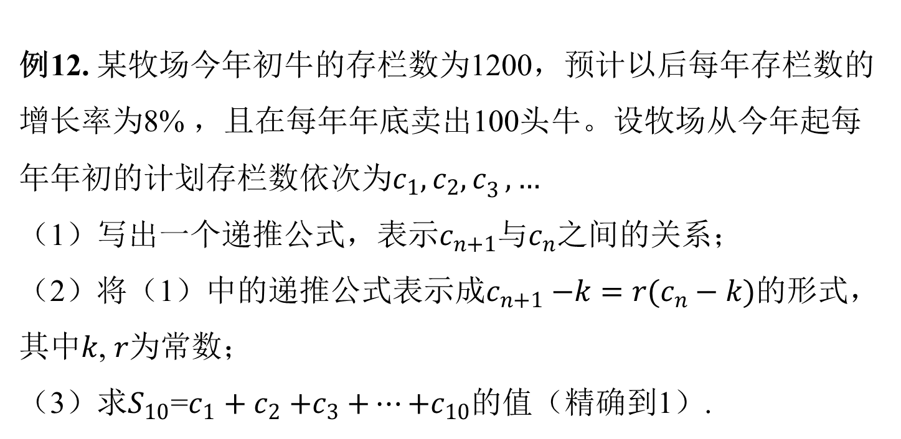
典例解析
例12. 某牧场今年初牛的存栏数为1200，预计以后每年存栏数的增长率为8% ，且在每年年底卖出100头牛。设牧场从今年起每年年初的计划存栏数依次为$$c_{1},c_{2}{,c}_{3},…$$
（1）写出一个递推公式，表示$$c_{n+1}$$与$$c_{n}$$之间的关系；
（2）将（1）中的递推公式表示成$$c_{n+1}$$ $$−k=r(c_{n}−k)$$的形式，其中$$k$$, $$r$$为常数；
（3）求$$S_{10}$$=$$c_{1}+c_{2}{+c}_{3}+…{+c}_{10}$$的值（精确到1）.
分析：（1）可以利用“每年存栏数的增长率为8%”和“每年年底卖出100头”建立$$c_{n+1}$$与$$c_{n}$$的关系；（2）这是待定系数法的应用，可以将它还原为（1）中的递推公式形式，通过比较系数，得到方程组；（3）利用（2）的结论可得出解答。

Slide 16
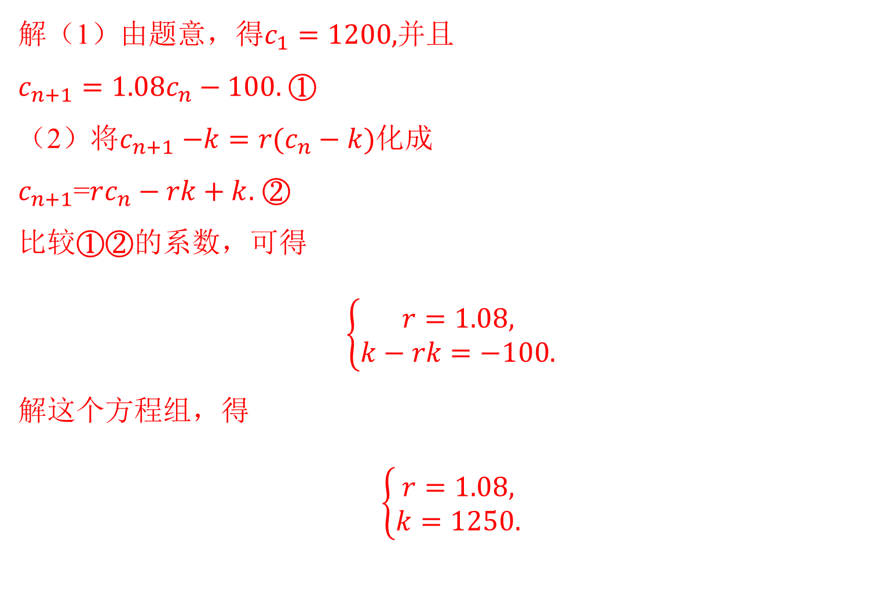
解（1）由题意，得$$c_{1}=1200,$$并且
$$c_{n+1}={1.08c}_{n}−100.$$ ①
（2）将$$c_{n+1}$$ $$−k=r(c_{n}−k)$$化成
$$c_{n+1}$$=$$rc_{n}−rk+k.$$ ②
比较①②的系数，可得
$$\left\{\begin{aligned}r=1.08, \\ k−rk=−100.\end{aligned}\right.$$
解这个方程组，得
$$\left\{\begin{aligned}r=1.08, \\ k=1250.\end{aligned}\right.$$

Slide 17
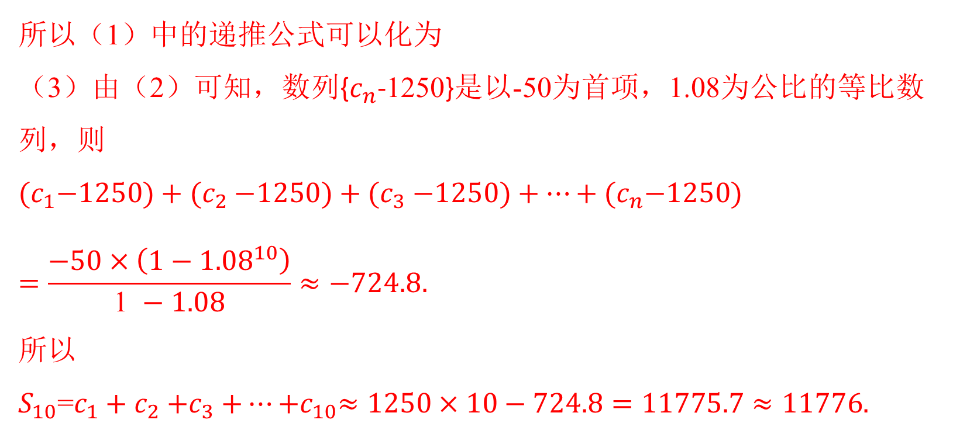
典例解析
所以（1）中的递推公式可以化为
（3）由（2）可知，数列{$$c_{n}$$-1250}是以-50为首项，1.08为公比的等比数列，则
$${(c}_{1}−1250)+(c_{2}{−1250)+(c}_{3}−1250)+…+$$ $${(c}_{n}−1250)$$
$$=\frac{−50×\left(1−{1.08}^{10}\right)}{1 −1.08}≈−724.8.$$
所以
$$S_{10}$$=$$c_{1}+c_{2}{+c}_{3}+…{+c}_{10}≈1250×10−724.8=11775.7≈11776.$$

Slide 18
当堂达标

Slide 22
4. 为保护我国的稀土资源，国家限定某矿区的出口总量不能超过80吨，该矿区计划从2018年开始出口，当年出口a吨，以后每年出口量均比上一年减少10%.
(1)以2018年为第一年，设第n年出口量为a_{n}吨，试求a_{n}的表达式；
(2)国家计划10年后终止该矿区的出口，问2018年最多出口多少吨？(0.9¹⁰≈0.35，保留一位小数)

Slide 24
课堂小结
（1）掌握用等比数列知识解决增长率等问题的数学模型，尤其要注意公比与项数的选取；
（2）根据实际问题，先分清等比数列与等差数列, 再建立不同的数学模型；
（3）通过实际问题，发现等差数列与等比数列的不同特点.

Slide 25

人教2019 A版 选择性必修 二

